Slide 1




НАЗВАНИЕ ПРОЕКТА
ФИО участника
ФИО научного руководителя
Населенный пункт, школа
Самара 2021

Slide 2




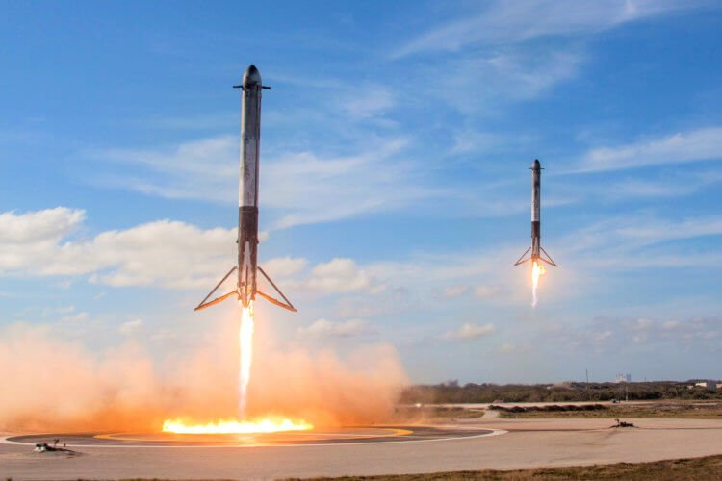
Проект
Тема проекта, номер задачи
Краткое, простое, всем понятное описание проекта
Предложения по практическому использованию модели
…………………….
2

Slide 3



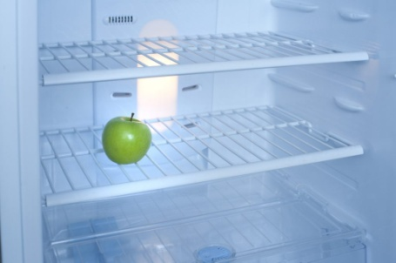
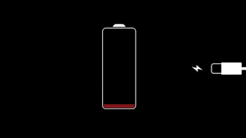
Проблема
Какую задачу решает представленный Вами проект?
Научная, исследовательская, практическая проблема
………………………..
3

Slide 4

Решение
Краткий анализ исследований/разработок по теме проекта, обзор существующих решений, перспективы использования результатов
Предлагаемое Вами решение задачи, проблемы
Описание основных результатов проекта (что удалось достичь, решена ли научная, исследовательская или практическая проблема)
…………………………………
4

Slide 5
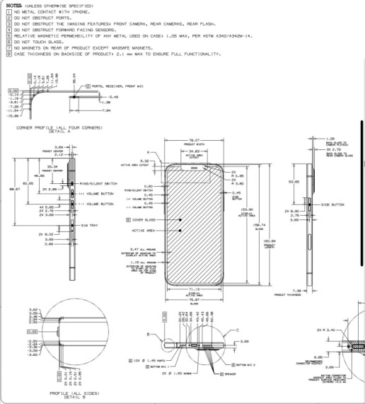
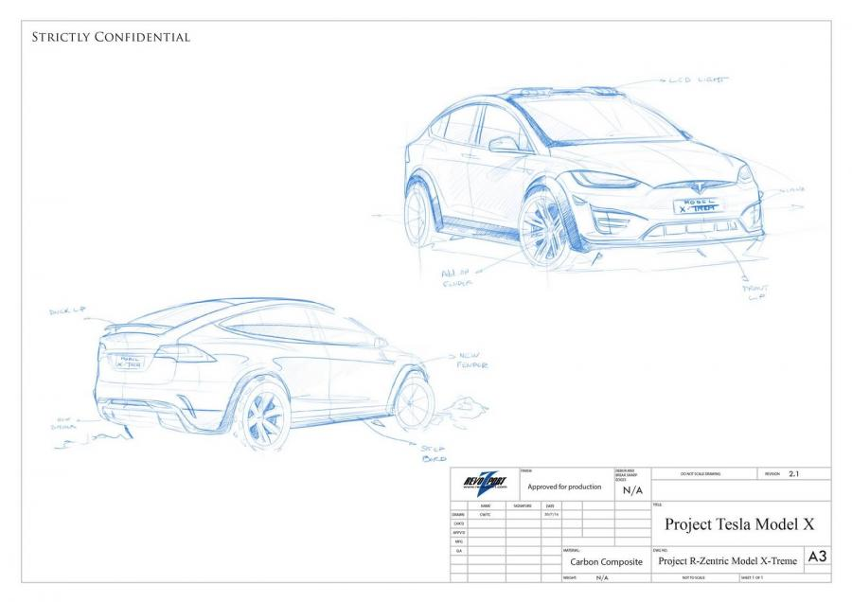
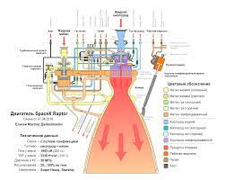
Суть проекта
Фото модели/макета/прототипа, а также по возможности промежуточные этапы выполнения работы
Технические характеристики
…………………………………
5

Slide 6
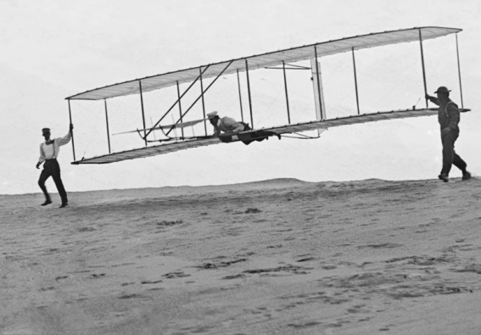
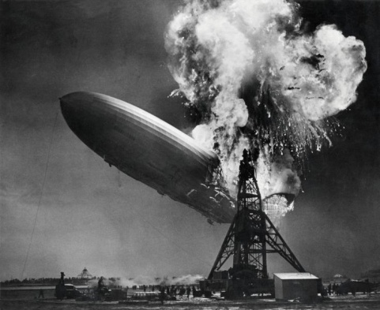
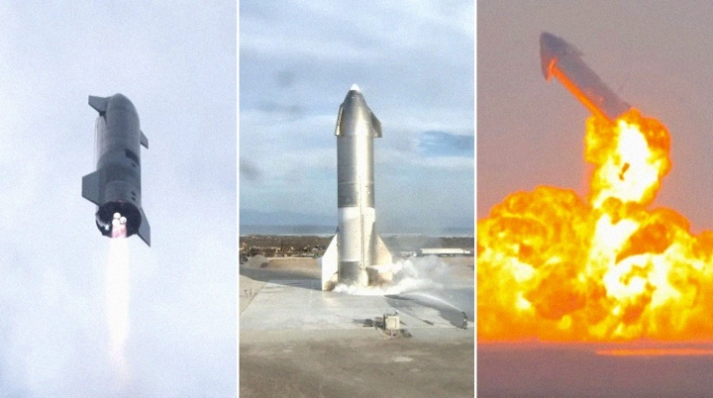
Опыт
Описание этапов проекта
Используемое оборудование, материалы
Перечень навыков, которые применялись при выполнении работы
…………………………………
6

Slide 7
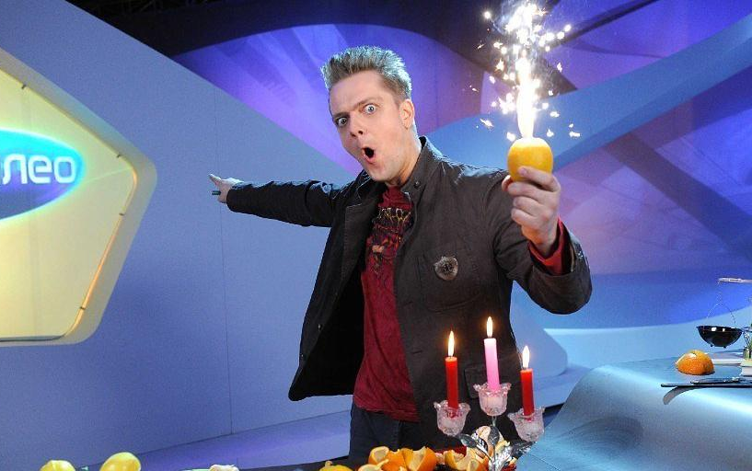

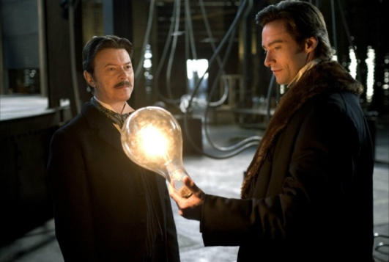
Демонстрация
Демонстрационный видеоролик, загруженный на видеохостинг youtube.com.
Демонстрация эксперимента, работы Вашего устройства, механизма и т.д.
…………………………………
7

Slide 8







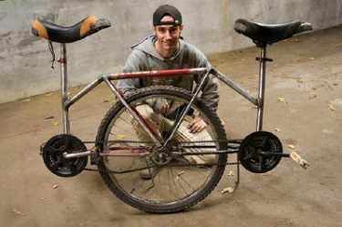
Новизна
В чем отличие Вашей разработки от конкурентов, чем Ваш проект лучше
…………………………………
*Не стоит изобретать велосипед!
Компании | Первый | Инновационный | Востребованный | Лучший
Вы
8

Slide 9
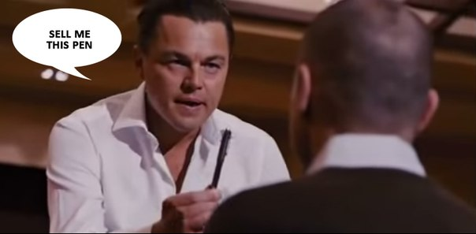


Коммерциализация
Оценить предпринимательскую эффективность и коммерциализацию проекта
Схема бизнес модели
…………………………………
9

Slide 10
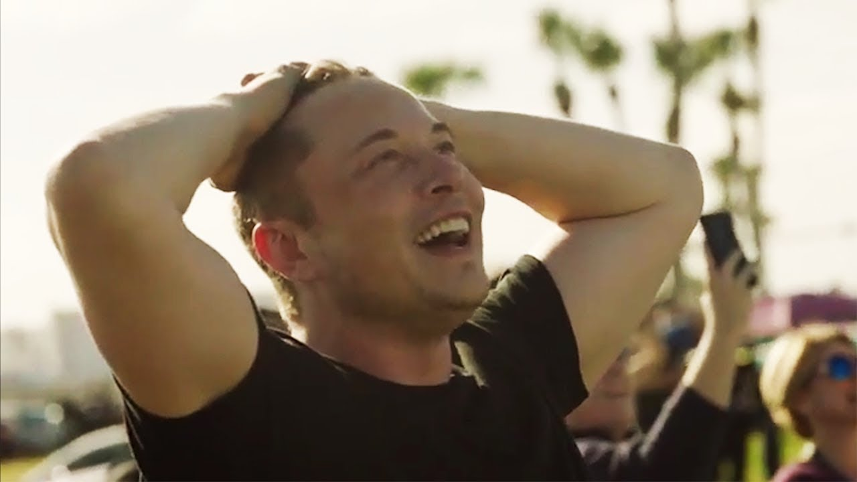
Заключение
Заключение по проекту, стадия завершенности
Нужны ли дальнейшие исследование, доработка и т.д.
*Презентация должна содержать не более 15 слайдов!
*Желаем удачи!
10

Slide 11
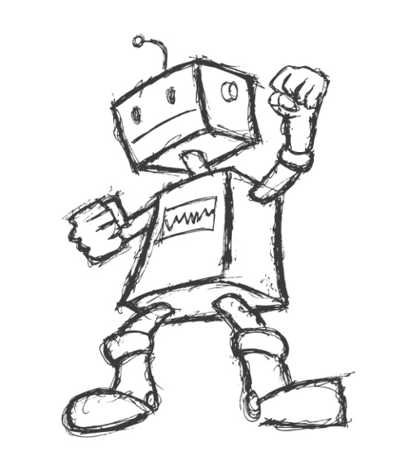


Благодарю за внимание!
ФИО
Контакты:
Email: shustrik@mail.ru
Тел: 8 (800) 232-25-25, +7(999) 675-00-99

